Slide 1


Writerhub
Grupo 4
Felipe Constantino, Felipe Morais, Marcus Prado, Rafael Cristino

Slide 2
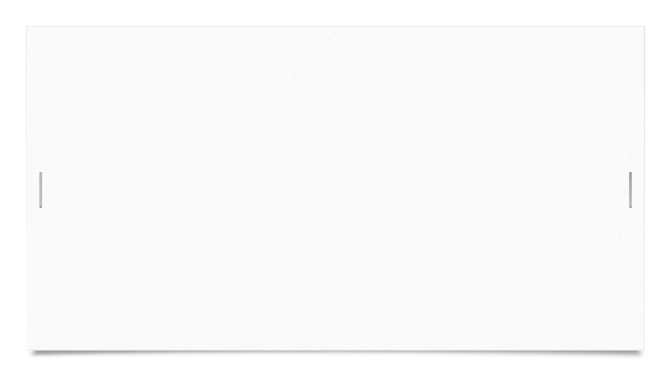
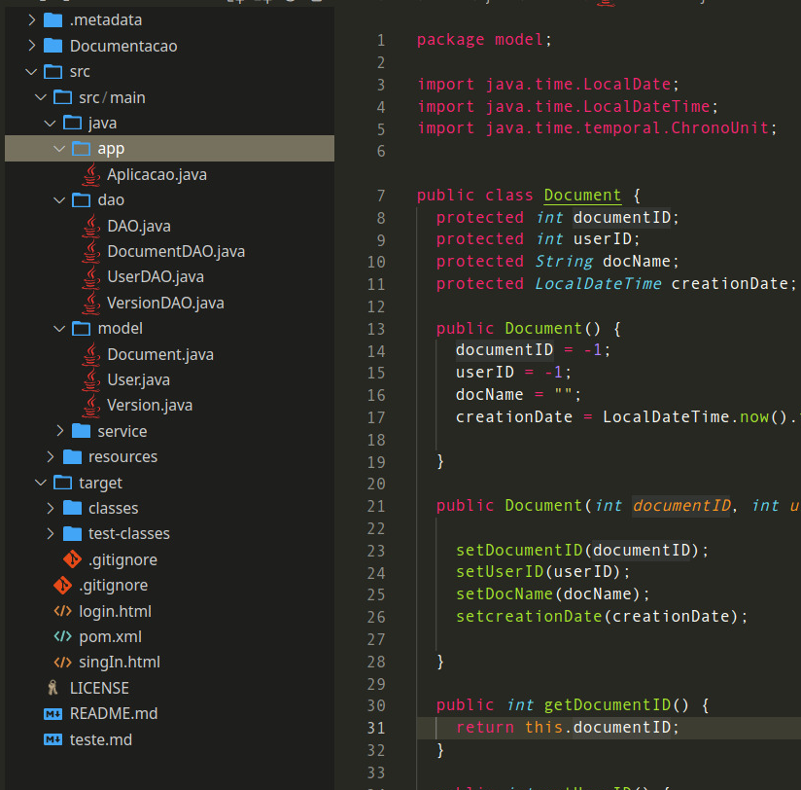

Front e Backend
Para que nosso projeto se concretize é necessário que a integração entre o front e o backend esteja correta e de fácil entendimento.
Por isso fizemos a integração da seguinte forma:

Slide 3
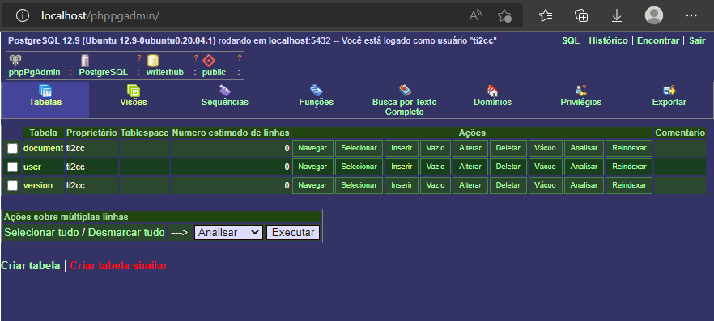
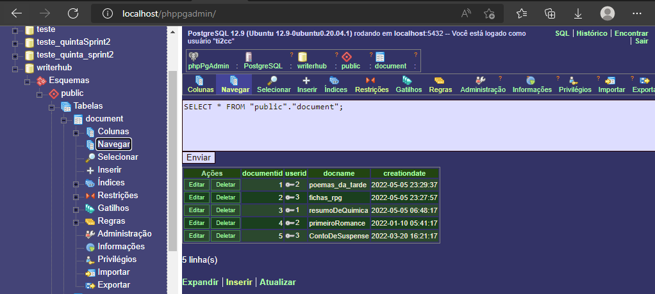
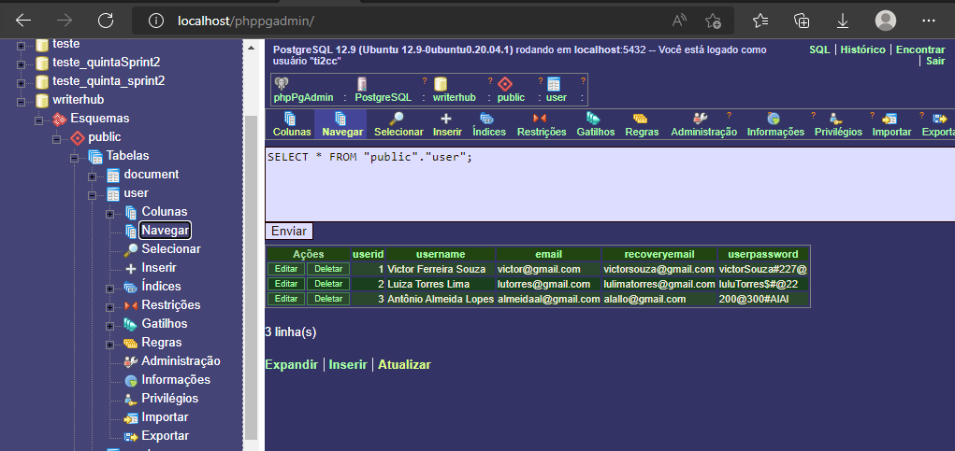
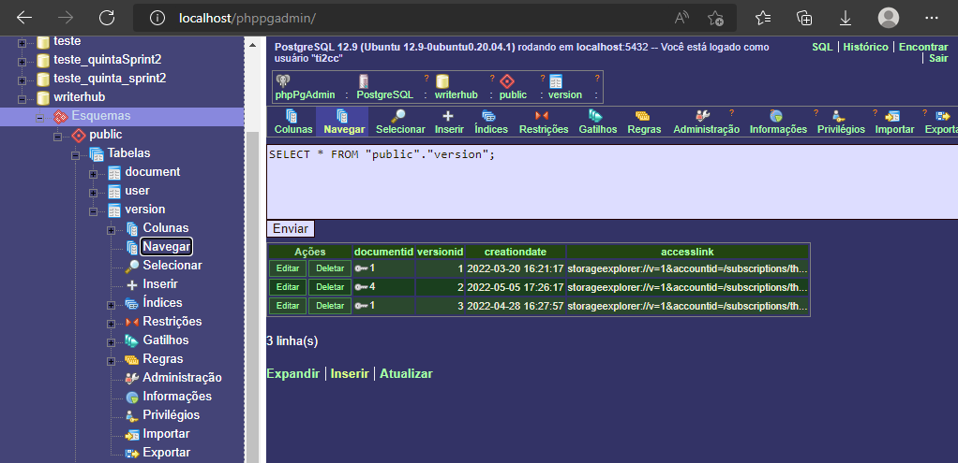

Slide 4
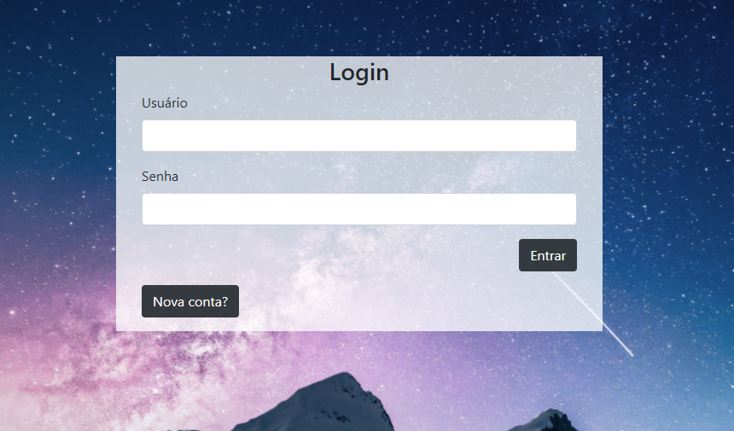
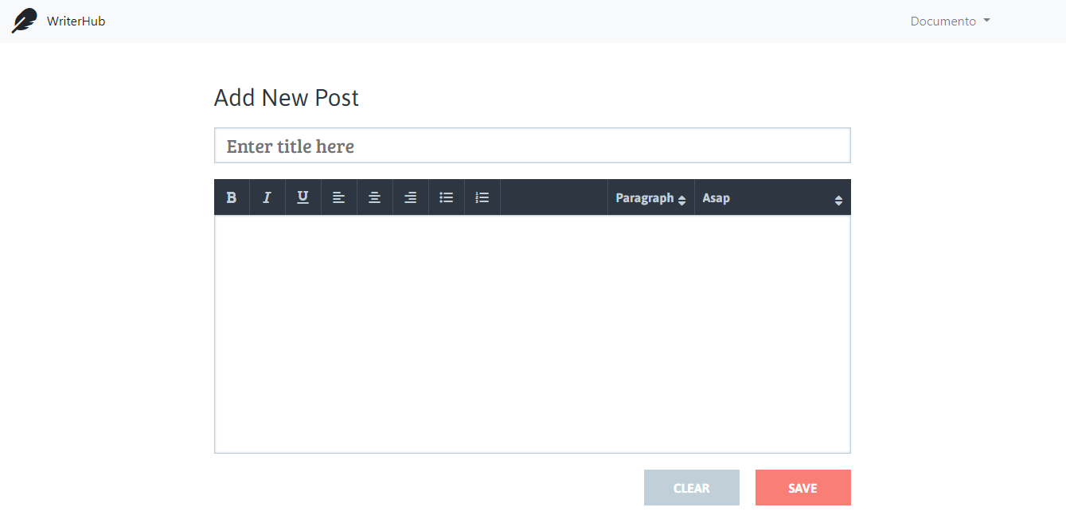
Telas Principais
Nossas telas estão prontas e navegáveis facilmente.
Segue alguns exemplos das nossas telas

Slide 5
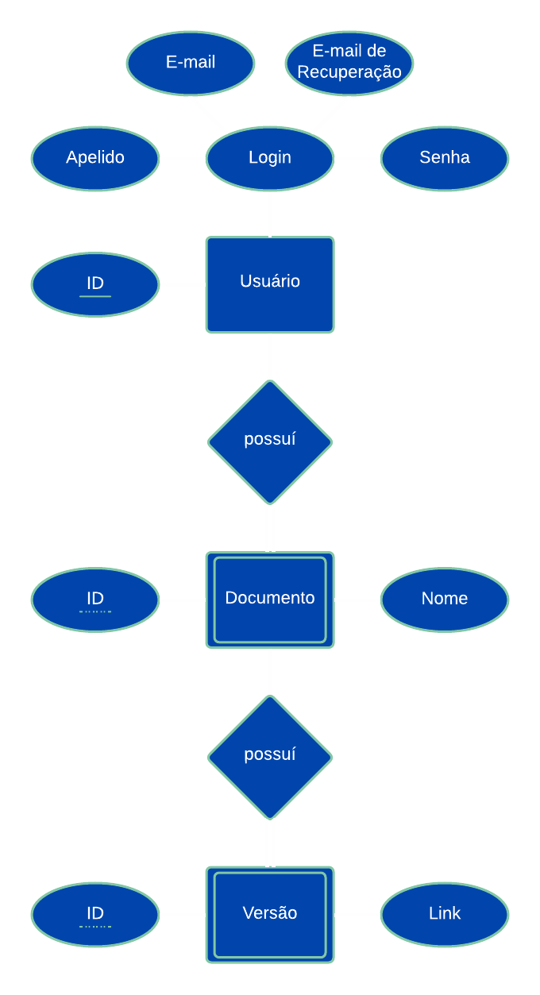
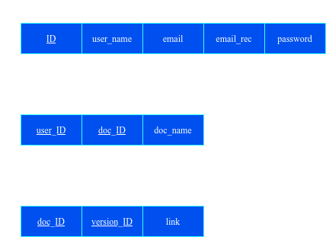
Evolução BD
Durante a evolução do Banco de Dados, realizamos o mapa conceitual, relacional, pé de corvo e por fim implementamos.
Únicas mudanças sendo data de criação de documento e versão.

Slide 6
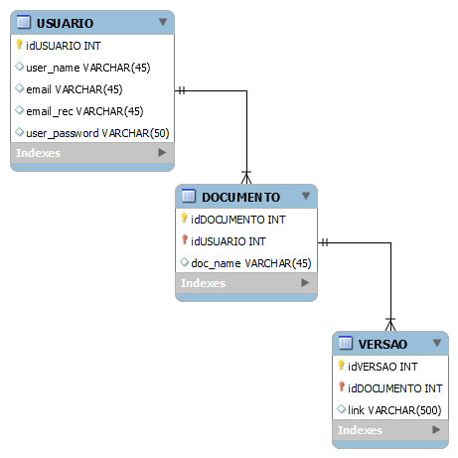
Evolução BD
Durante a evolução do Banco de Dados, realizamos o mapa conceitual, relacional, pé de corvo e por fim implementamos.
Únicas mudanças sendo data de criação de documento e versão.

Slide 7
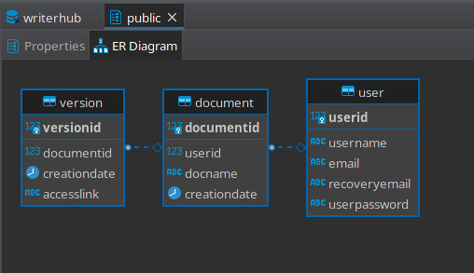
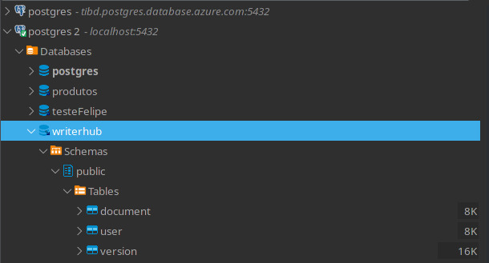

Slide 8
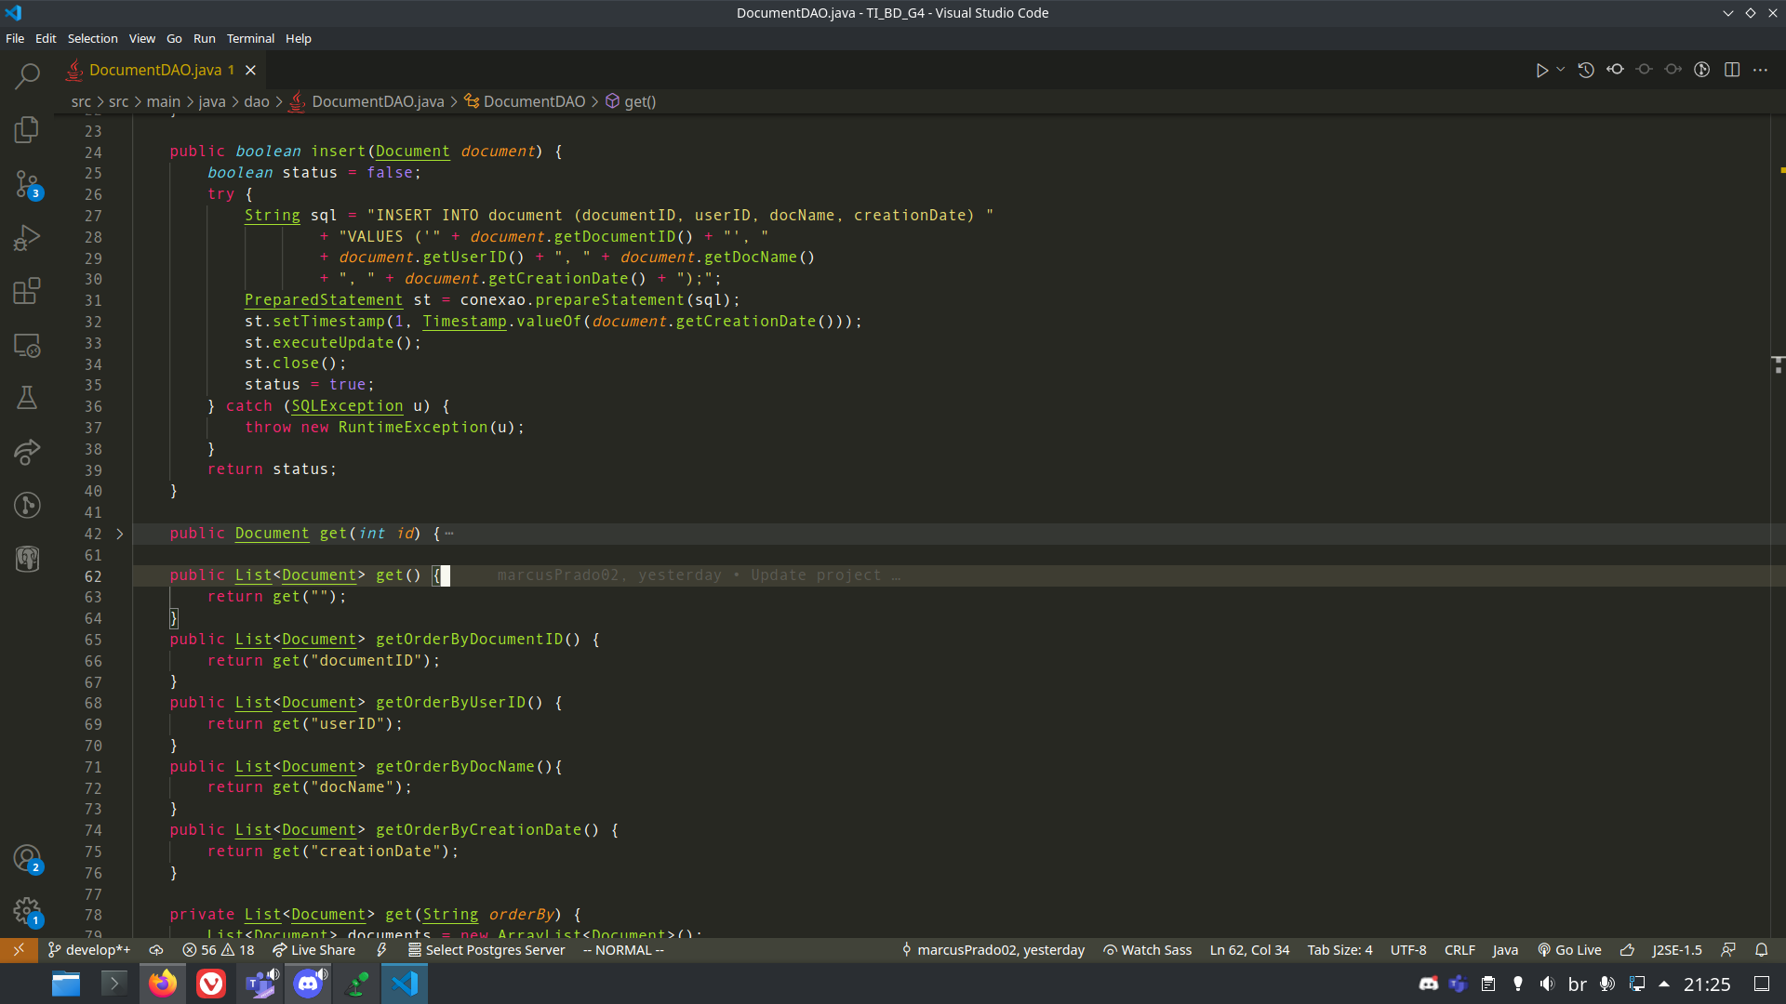
Assim como nos exemplos fornecido nossa classes apresentam todos os itens requisitados.
Classe DAO

Slide 9
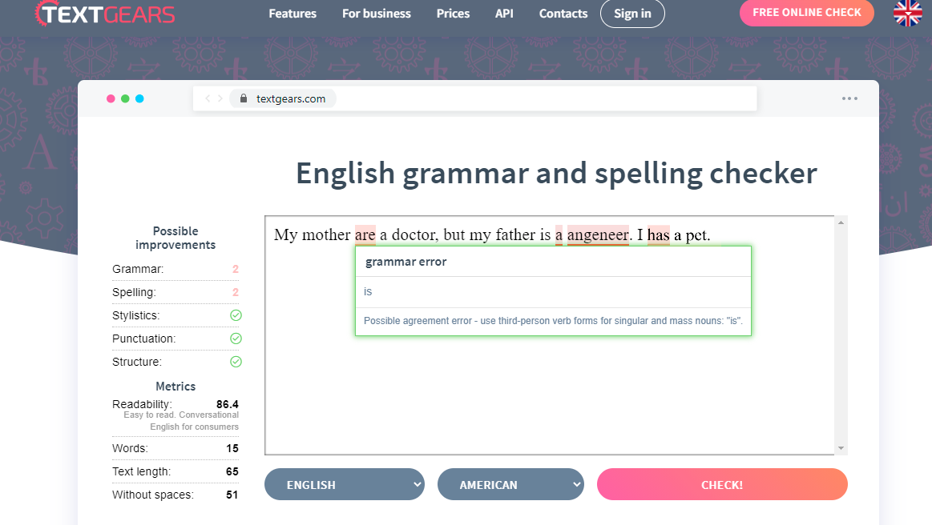


Intelligent System Canvas
API TEXTGEARS para realizar funções de correção ortográfica .
API Quill para formatar e permitir a criação e edição do documento e suas versões.

Slide 10
Gerente do Projeto: Marcus Prado
Desenvolvedores:
Rafael, Felipe e Felipe
Texto
Texto criado / editado pelo usuário.
Economia de tempo.
Praticidade
Aquisição de novos conhecimentos
Checagem de Versionamento
Ver passado, presente e futuro de pequenos escritores.
API Quill
Edição de Texto
API TextGear
Correção Ortográfica
Dados em nuvem.
Escritores
Screen Writers.
Roteiristas
Espaço de edição e formatação com Quill.
Correções ortográficas com com Text Gear
Clientes.
Governo devido a incentivos acadêmicos.
Pessoas
Equipamentos
Cloud Storage
Adds
Inscrição Premium

